Slide 1
Experience Timeline
통계학 학사 2021.03 ~ 2025.08
외국인 학생 멘토링 2024.09 ~ 2024.12
인공지능 학회 2025.01 ~ 2026.07
BCG 인턴
• 데이터마트 제작
• 불량 확률 예측
• SHAP 분석 (CTP-CTQ matrix)
• LLM 에이전트 및 인터페이스 개발
2026.06 ~ 2026.09
통계학 석사 2025.09 ~ 2027.02
학업, 경험
BCG 인턴
현대카드
프로젝트
저해상도 조류 이미지 분류
2025.01 ~ 2025.03
담낭암 생존분석 연구 (대형병원)
2025.06 ~ 2025.08
건물별 전력사용량 예측
2025.08 ~ 2025.09
확률론 시험 자동 채점
2026.02 ~ 2026.03
오늘의집 리뷰 요약 시스템
2025.03 ~ 2025.08
시각장애인용 피부질환 예측
2025.07
3D 의료 파운데이션 모델
2025.09 ~ 2026.02
자율주행 ODD 위험평가 에이전트
2026.05 ~ 2026.06
AutoML 이미지 분류
2025.05
환헤지 멀티에이전트
2025.07 ~ 2025.12
의료 데이터 다변량 평균 비교
2025.10

Slide 2
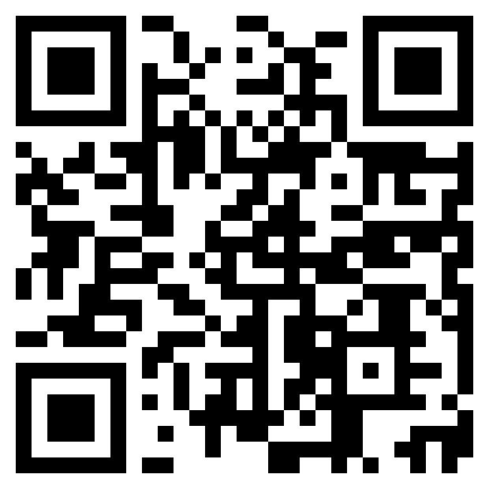
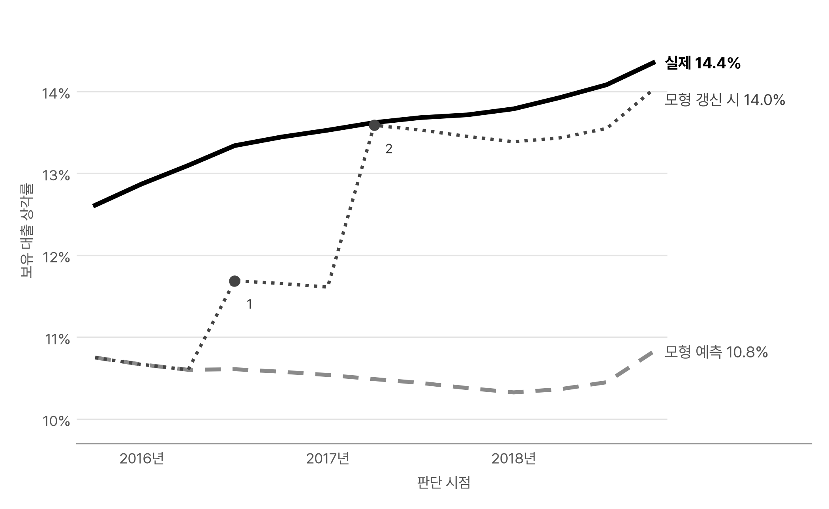
02 New Project
시뮬레이션 링크
kjhoeakjy.github.io/csm-auto
신용평가모형 자동 점검 시스템
데이터 Lending Club 대출 226만 건 (2007~2018년) 모형 2010~2013년 상반기 대출 14만 건의 대출 조건, 소득, 신용 이력으로 학습한 LightGBM 모형 (2년 내 상각 확률 예측)
문제
작동 방식
신용평가모형의 예측 상각률과 실제 상각률 차이 확대
상각률: 대출 실행 후 2년 내 상환 중단 후 손실 처리 비율
1 3개월마다 예측 상각률과 실제 상각률 비교
2 차이가 기준 초과 시 모형 수정안 12종 성능 비교
3 기준 통과안 담당자 보고, 담당자가 적용 여부 결정
성과 2015~2018년 자료로 3년간 운영 재현
상각률 이상 경고 시점
모형 갱신 후 상각률
예측 오차
3년간 모형 갱신 횟수
6개월 전
사전 예측
2회
2%
3년 평균 예측 오차 9.5%
3개월마다 재학습 시
13회 갱신,
예측 오차 18.8%
갱신 안 할 시
예측 오차 33%
(2018년 4분기 기준)
대출 1년 차 실적으로 경고
기존 방식은 2년 차
실적 확인 후 경고
판정 규칙과 모형 설정은 같은 기간 결과를 보고 정한 탐색 단계 결과입니다.
상각 시점은 마지막 납부월 기준 근사치입니다.
시점별 판단은 해당 시점까지 확정된 정보로 수행했습니다.
공개 자료 기반 과거 재현이며 실제 금융회사 운영 사례가 아닙니다.
판단 시점별 보유 대출의 실제 상각률과 예측 상각률 (갱신 승인 가정)

